Slide 1
دوره یادگیری عمیق و شبکه‌های عصبی
جلسه ۹
یادگیری انتقالی و Fine-tuning
Transfer Learning: استفاده از مدل‌های ازپیش‌آموزش‌دیده برای مسائل با داده کم
کیوان محمودی

Slide 2
در این جلسه
آموزش از صفر
۵
چرا یادگیری انتقالی؟
۱
Feature Extraction
۶
مدل‌های ازپیش‌آموزش‌دیده در torchvision
۲
Fine-tuning با نرخ یادگیری متفاوت
۷
دیتاست Flowers-102
۳
راهنمای عملی
۸
Mixed Precision
۴

Slide 3
ایده یادگیری انتقالی
راه‌حل
مسئله
مدل آموزش‌دیده روی داده بزرگ = نقطه شروع
ویژگی‌های لایه‌های اول (لبه، رنگ، بافت) برای همه مسائل مفیدند.
فقط لایه‌های آخر مختص مسئله اصلی‌اند.
همین ایده در NLP: BERT (جلسه ۱۴)
آموزش ResNet روی ImageNet: ۱/۲ میلیون تصویر و ساعت‌ها محاسبه
در پروژه واقعی: چند صد یا چند هزار تصویر
آموزش از صفر با داده کم: Overfitting شدید

Slide 4
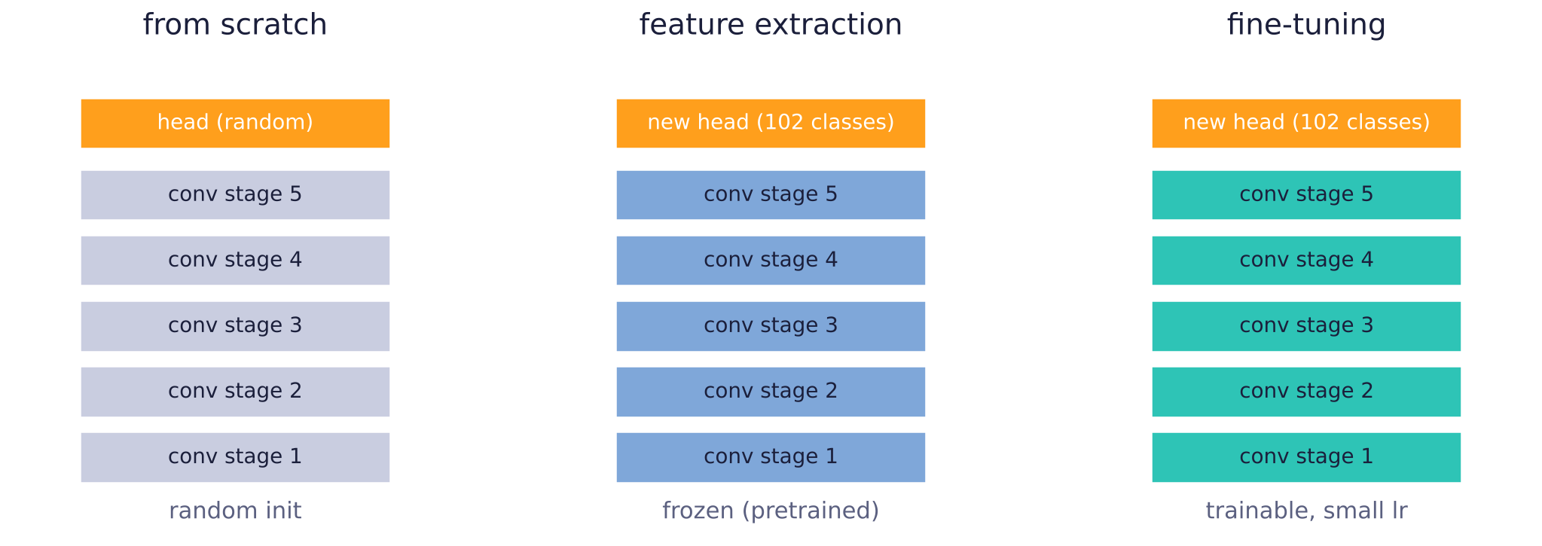
سه راهبرد
Feature Extraction: داده بسیار کم | Fine-tuning: داده متوسط یا مسئله متفاوت‌تر | از صفر: داده بسیار زیاد

Slide 5
بارگذاری مدل و پیش‌پردازش متناظر آن
هر وزن پیش‌پردازش دقیق زمان آموزش خودش را دارد.
استفاده از پیش‌پردازش متفاوت یک خطای رایج است.
میانگین و انحراف معیار ImageNet را فراموش نکنید.
from torchvision import models
weights = models.ResNet18_Weights.IMAGENET1K_V1
model = models.resnet18(weights=weights)
preprocess = weights.transforms() # resize 256, crop 224, normalize
weights.meta['categories'][:3] # ImageNet class names
model.fc # Linear(512 -> 1000)

Slide 6
دیتاست Oxford Flowers-102
۱۰۲ گونه گل (Nilsback & Zisserman, 2008)
فقط ۱۰ تصویر آموزشی برای هر کلاس: ۱۰۲۰ تصویر
۱۰۲۰ تصویر اعتبارسنجی و ۶۱۴۹ تصویر آزمون
شرایط داده کم و کلاس زیاد: جایی که یادگیری انتقالی می‌درخشد
Augmentation آموزش: RandomResizedCrop و قرینه افقی
Label Smoothing برابر ۰/۱ برای جلوگیری از اطمینان بیش از حد

Slide 7
Mixed Precision: سریع‌تر و کم‌حافظه‌تر
بیشتر محاسبات با float16 روی Tensor Coreها
وزن‌ها با دقت float32 نگه داشته می‌شوند.
GradScaler گرادیان‌های کوچک را از صفر شدن حفظ می‌کند.
scaler = torch.amp.GradScaler()
for X, y in loader:
with torch.autocast(device_type='cuda', dtype=torch.float16):
logits = model(X)
loss = criterion(logits, y)
optimizer.zero_grad()
scaler.scale(loss).backward() # avoid float16 underflow
scaler.step(optimizer)
scaler.update()

Slide 8
Feature Extraction: منجمد کردن Backbone
فقط لایه جدید آموزش می‌بیند؛ بسیار سریع
Backpropagation فقط تا لایه آخر
نکته: آمار BatchNorm منجمد را در حالت eval نگه دارید.
model = models.resnet18(weights=weights)
for p in model.parameters():
p.requires_grad = False # freeze
model.fc = nn.Linear(model.fc.in_features, 102) # new head
optimizer = torch.optim.AdamW(model.fc.parameters(), lr=1e-3)
# trainable: 52,326 of 11.2 M parameters (0.47%)

Slide 9
Fine-tuning با نرخ یادگیری متفاوت
Parameter Groups: نرخ یادگیری جدا برای هر بخش
نرخ کوچک برای لایه‌های پیش‌آموزش‌دیده تا دانششان از بین نرود
نرخ بزرگ‌تر برای Head که از صفر شروع می‌کند
model = models.resnet18(weights=weights)
model.fc = nn.Linear(model.fc.in_features, 102)
backbone = [p for n, p in model.named_parameters()
if not n.startswith('fc.')]
optimizer = torch.optim.AdamW([
{'params': backbone, 'lr': 1e-4},
{'params': model.fc.parameters(), 'lr': 1e-3},
], weight_decay=1e-4)

Slide 10
راهنمای عملی
منابع
۴
Fine-tuning
۳
شروع
۲
پیش‌پردازش
۱
torchvision.models، کتابخانه timm و Hugging Face Hub
نرخ Backbone را ۱۰ تا ۱۰۰ برابر کوچک‌تر بگیرید یا Gradual Unfreezing.
با Feature Extraction شروع کنید؛ سریع است و خط مبنای خوبی می‌دهد.
همیشه همان پیش‌پردازش مدل پیش‌آموزش‌دیده را استفاده کنید.

Slide 11
جمع‌بندی
یادگیری انتقالی دانش مدل آموزش‌دیده روی داده بزرگ را به مسئله با داده کم منتقل می‌کند.
Feature Extraction: منجمد کردن Backbone و آموزش Head جدید
Fine-tuning: آموزش همه لایه‌ها با نرخ یادگیری کوچک
Parameter Groups برای نرخ یادگیری متفاوت
Mixed Precision با autocast و GradScaler
Label Smoothing منظم‌سازی ساده برای داده کم

Slide 12
تمرین
به‌جای ResNet-18 از efficientnet_b0 و resnet50 استفاده کنید و نتایج را مقایسه کنید.
۱
Gradual Unfreezing را پیاده کنید: ابتدا fc، سپس layer4، سپس همه لایه‌ها
۲
در Feature Extraction لایه‌های BatchNorm را در حالت eval نگه دارید و مقایسه کنید.
۳
با ImageFolder و عکس‌های خودتان یک طبقه‌بند کوچک بسازید.
۴

